Slide 1


UNIVERSIDAD TECNOLÓGICA DE PANAMÁ
CENTRO REGIONAL DE CHIRIQUÍ
FACULTAD DE INGENIERÍA DE SISTEMAS COMPUTACIONALES
CARRERA: Licenciatura en Desarrollo y Gestión de Software
Profesor: Napoleon
ASIGNATURA: DSWIV
Investgacion 3
ESTUDIANTES:
Brayan Quintero 4-829-1666
Eliecias Cubilla 4-833-1682
II SEMESTRE 2025

Slide 2


Participantes
Brayan Quintero
Eliecias Cubilla

Slide 3
Introduccion
En el desarrollo de aplicaciones web modernas, el manejo eficiente de la información es fundamental. Para lograrlo, se utilizan bases de datos relacionales como MariaDB y MySQL, las cuales permiten almacenar, organizar y consultar grandes volúmenes de datos de manera estructurada.
Al combinarlas con PHP, un lenguaje de programación del lado del servidor, es posible crear sitios web y sistemas dinámicos capaces de interactuar con la base de datos en tiempo real.
Esta investigación busca comprender cómo configurar, conectar y demostrar el funcionamiento de una base de datos MariaDB/MySQL con PHP, destacando su importancia dentro del proceso de desarrollo de software.

Slide 4
Objectivo
Objetivo General
Analizar y demostrar la integración entre una base de datos MariaDB/MySQL y el lenguaje PHP dentro del entorno de desarrollo web.
Objetivos Específicos
Explicar los conceptos básicos y características principales de MariaDB y MySQL.
Identificar los requerimientos necesarios para su instalación y uso con PHP.
Configurar correctamente los archivos, entornos y puertos de conexión.
Realizar una demostración práctica de conexión y manipulación de datos entre PHP y la base de datos.
Comprender la importancia de la replicación y la administración de bases de datos en otros entornos SGBD.

Slide 5
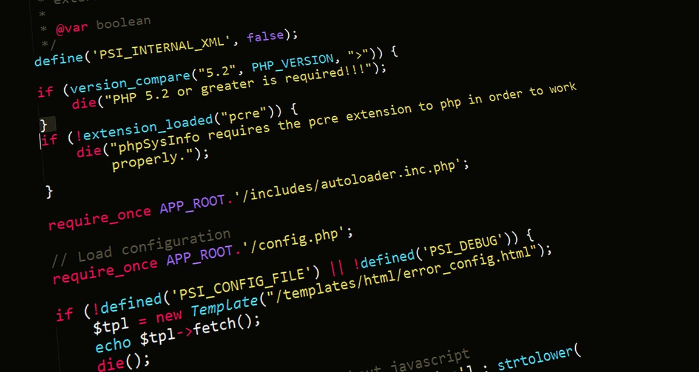
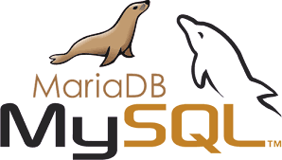
1. Base de Datos (MariaDB – MySQL) con PHP
1.1 Conceptos
MariaDB y MySQL son sistemas de gestión de bases de datos relacionales (SGBD) que utilizan el lenguaje SQL (Structured Query Language) para crear, modificar y consultar datos.
Ambos permiten almacenar información en tablas organizadas por filas y columnas, y son ampliamente utilizados en aplicaciones web.
PHP se comunica con MySQL o MariaDB a través de extensiones como MySQLi o PDO, permitiendo conectar, insertar, modificar y eliminar datos desde un sitio web.

Slide 6
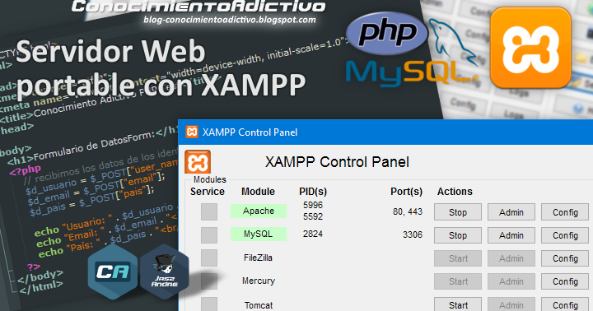
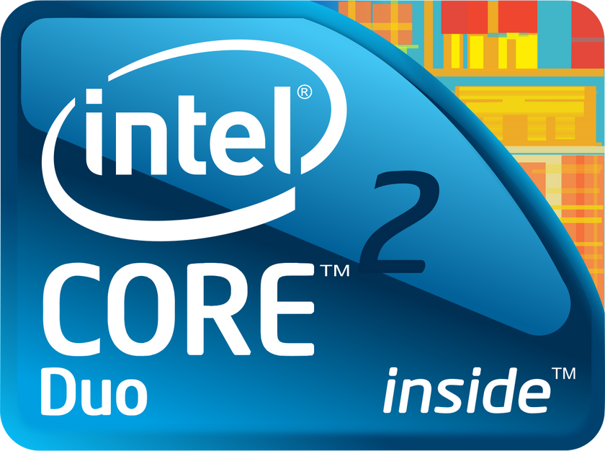
1.2 Requerimientos
Hardware mínimo:
CPU: Dual-Core 2.0 GHz o superior.
RAM: 4 GB mínimo.
Almacenamiento: 10 GB libres.
Software necesario:
Servidor web: Apache o Nginx.
Lenguaje de servidor: PHP (versión 7.4 o superior recomendada).
Sistema de base de datos: MariaDB o MySQL.
Entorno de desarrollo: XAMPP, WAMP o LAMP.

Slide 7


1.3 Configuración
1.3.1 Archivos y/o entornos
Instala XAMPP (incluye Apache, PHP y MariaDB).
Coloca tus archivos PHP en la carpeta htdocs.
Inicia los módulos de Apache y MySQL desde el panel de control de XAMPP.
Crea una base de datos desde phpMyAdmin (http://localhost/phpmyadmin).
1.3.2 Puertos
Apache: Puerto 80 (HTTP) o 443 (HTTPS).
MySQL/MariaDB: Puerto 3306 (predeterminado).
1.3.4 Replicación en otros entornos de SGBD
La replicación permite sincronizar una base de datos principal (master) con una o más bases de datos secundarias (slaves).
Esto mejora la disponibilidad, el respaldo y la distribución de cargas.
MySQL y MariaDB soportan varios tipos:
Master-Slave: Copia los datos de un servidor principal a otro.
Master-Master: Ambos servidores se replican mutuamente.
Galera Cluster (MariaDB): Replicación síncrona en tiempo real entre varios nodos.

Slide 8
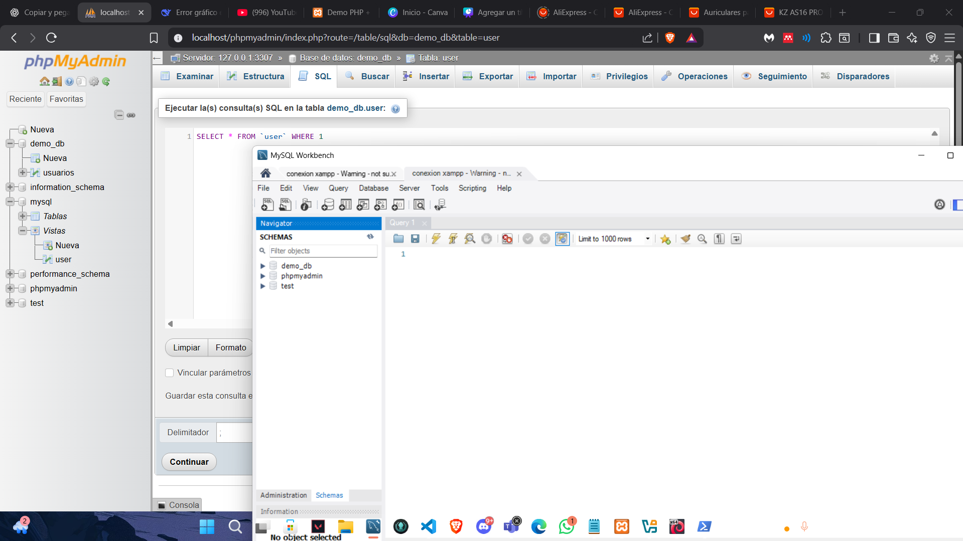
1.4 Demostración (Capturas o ejemplo)
En windows con workbench: aquí hicimos la conexion

Slide 9
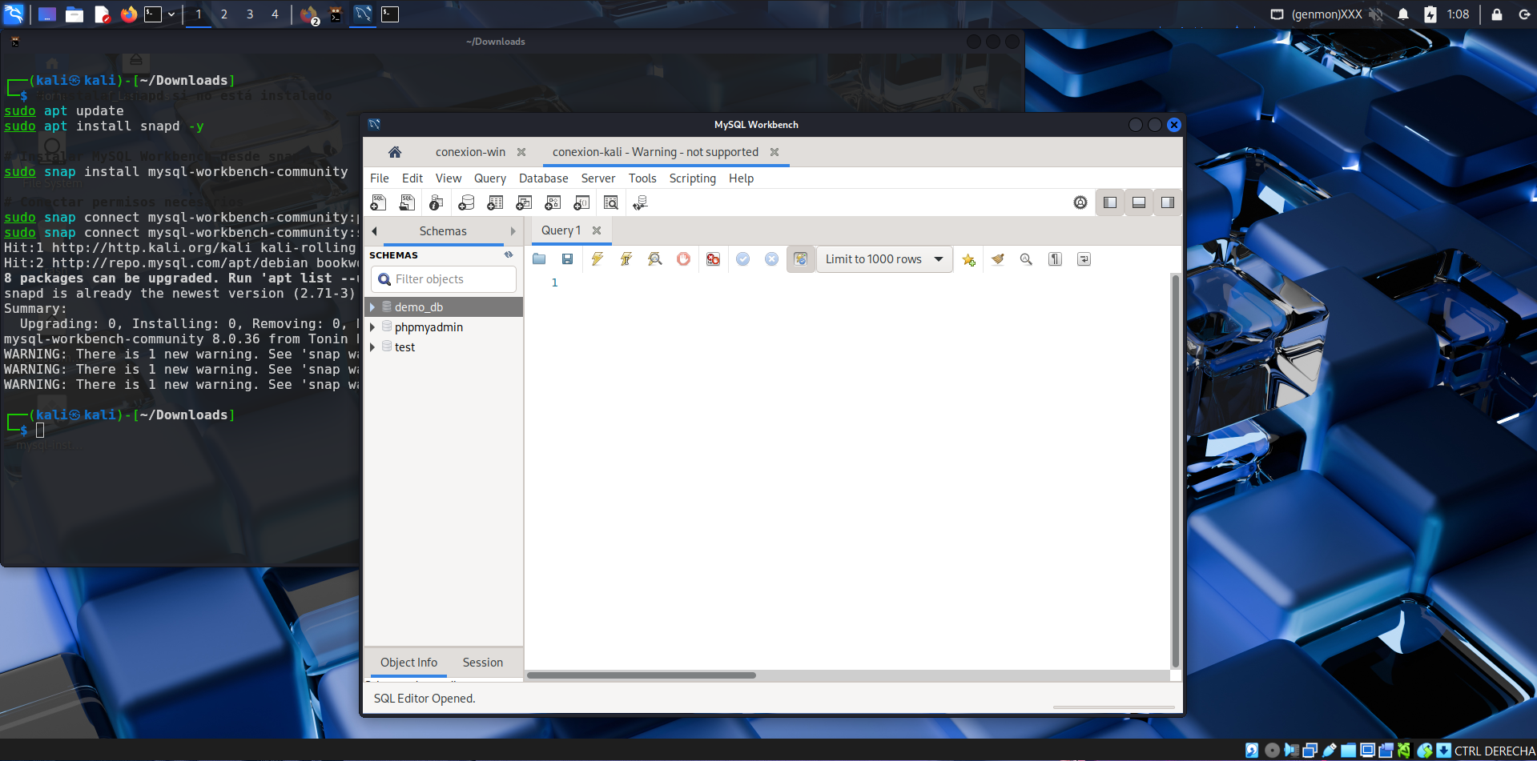
1.4 Demostración (Capturas o ejemplo)
En kali: tuvimos que crear un usuario para poder hacer la conexion

Slide 10
Conclusion
La integración de MariaDB o MySQL con PHP es una de las bases más importantes del desarrollo de aplicaciones web modernas.
A través de esta investigación se comprendió cómo configurar el entorno, conectar el lenguaje PHP con la base de datos y realizar operaciones básicas como la inserción de datos.
También se reconoció la relevancia de la replicación y la correcta gestión de puertos y entornos para asegurar el buen funcionamiento de los sistemas.
En conclusión, dominar esta conexión entre base de datos y lenguaje de servidor permite crear aplicaciones dinámicas, seguras y escalables, esenciales en el campo del desarrollo de software.

